Slide 1




PLANTA
ENFERMA IA
Por: Andrés Felipe Cárdenas Zárate - 2204120

Slide 2

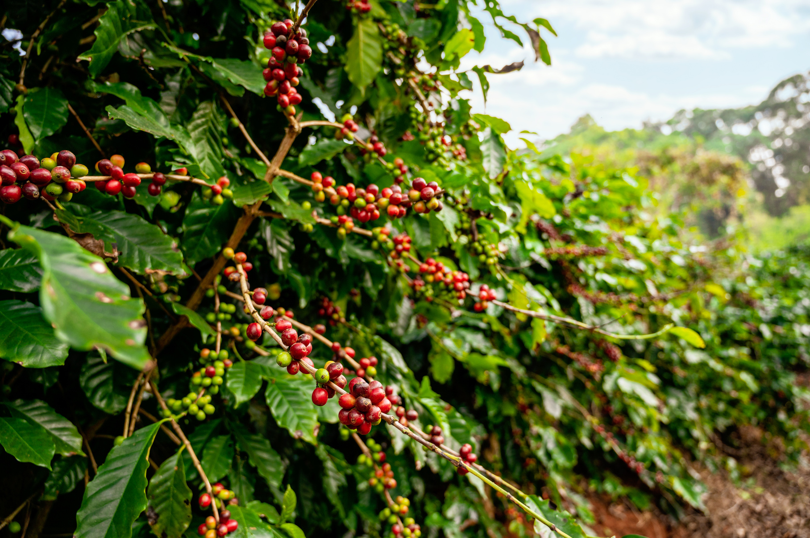

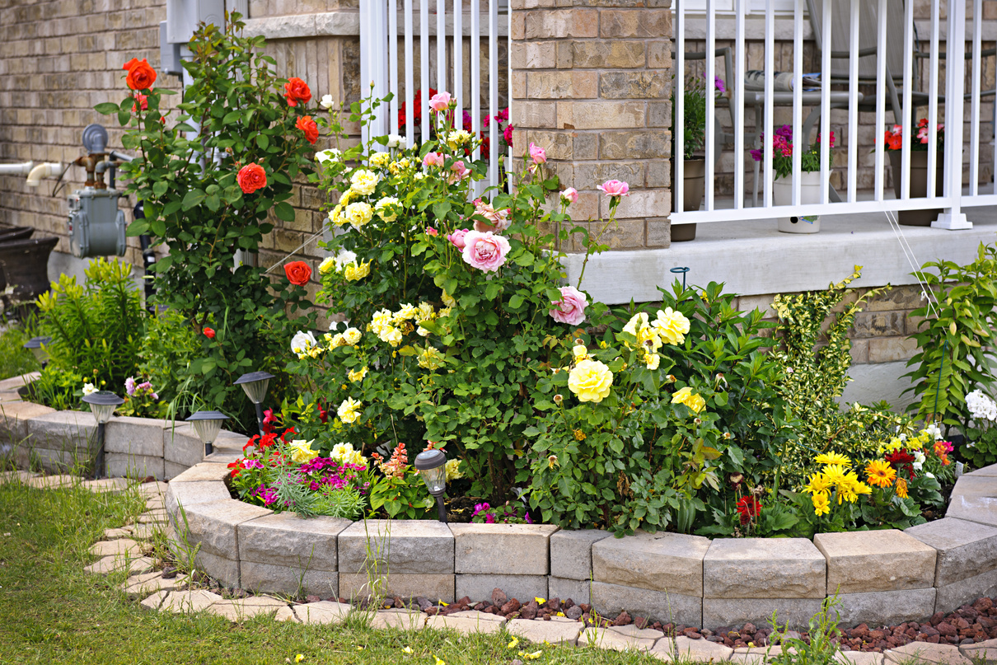
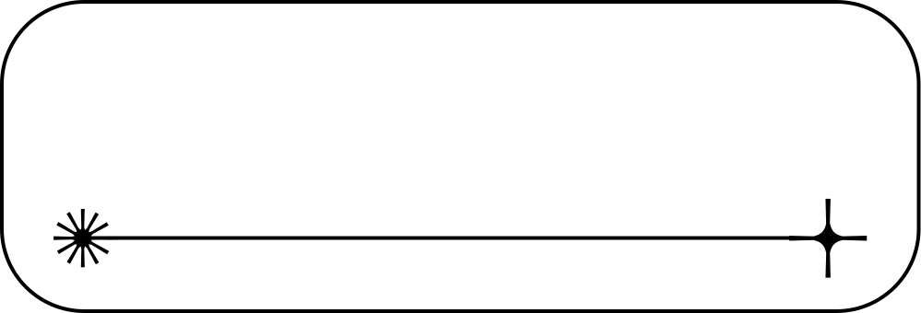
MOTIVACIÓN
CAFÉ
Padre caficultor, presencia constante de enfermedades que afectan la producción.
CULTIVOS DOMÉSTICOS
Madre amante de las plantas, necesidad de identificar la enfermedad para actuar lo más rápido posible.

Slide 3

ALCANCE
El objetivo de este proyecto es desarrollar un sistema de detección y clasificación de enfermedades en plantas utilizando técnicas de deep learning aplicadas al procesamiento de imágenes.

Slide 4


ESTADO DEL
ARTE

Slide 5
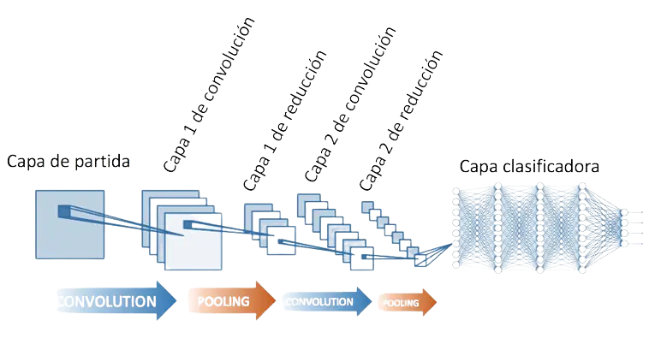

CNN
Modelo de Red Neuronal Convolucional (CNN) básico para clasificación de imágenes.

Slide 6

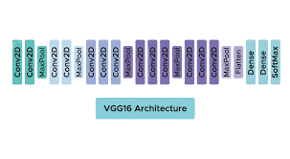
PRE ENTRENO
Transfer Learning utilizando redes pre-entrenadas como VGG16, ResNet, o InceptionV3 para mejorar el rendimiento del modelo en conjuntos de datos limitados.

Slide 7
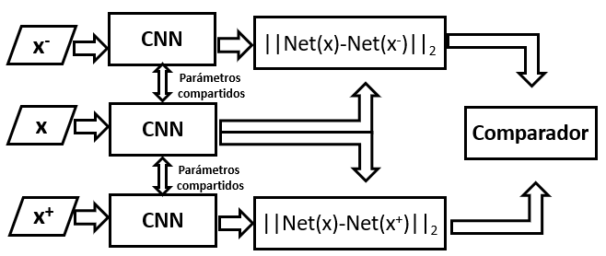

JUEGO DE SIAMESAS
Redes Siamesas para aprender representaciones discriminativas entre imágenes de plantas sanas y enfermas.

Slide 8
NUEVA RED

Slide 9
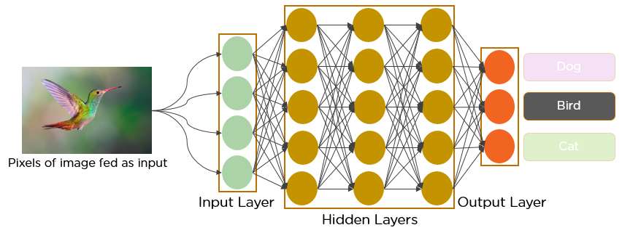
CAPAS CONVOLUCIONALES

Slide 10
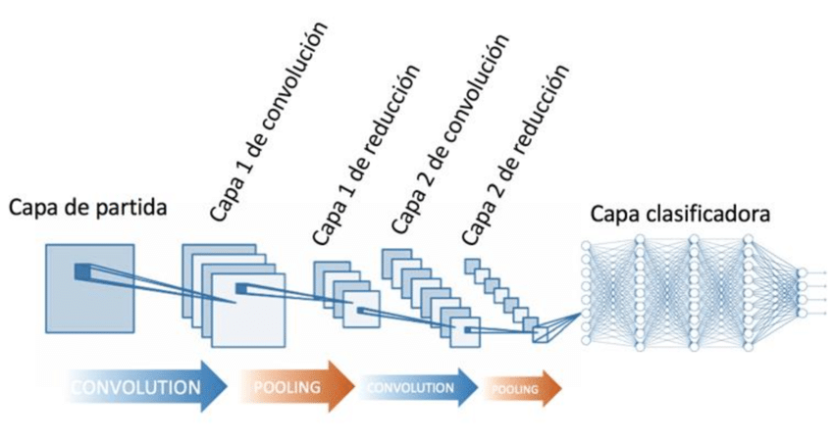
CAPAS DE POOLING

Slide 11
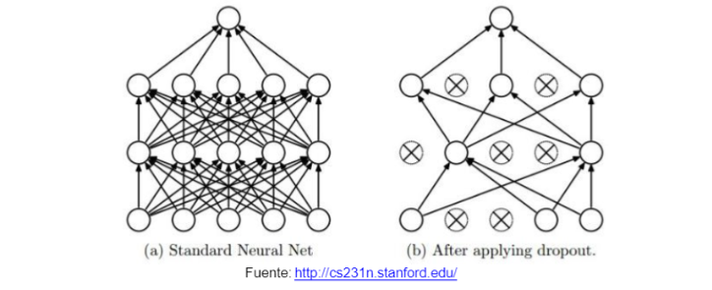
CAPAS DE DROPOUT

Slide 12
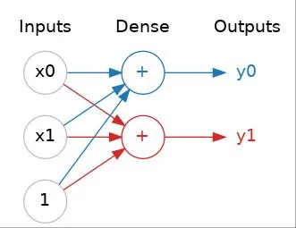
CAPAS DENSAS

Slide 13

Resultados

Slide 14
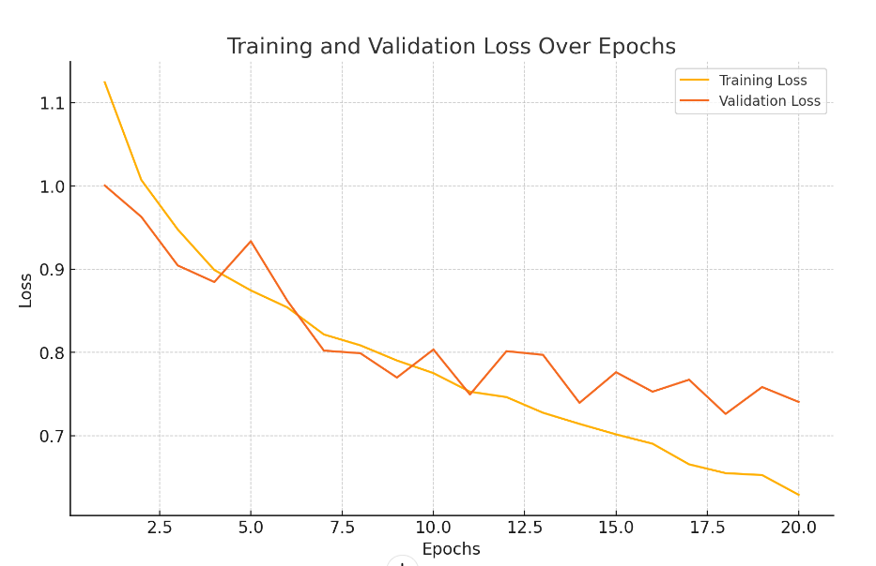
GRÁFICA DE PÉRDIDA Y VALIDACIÓN

Slide 15

MÉTRICAS

Slide 16
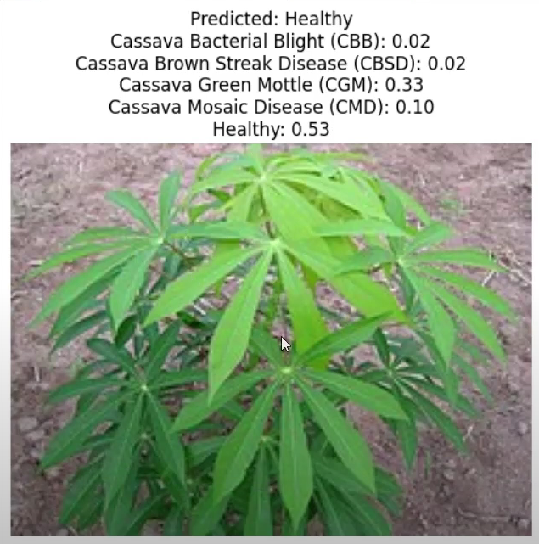
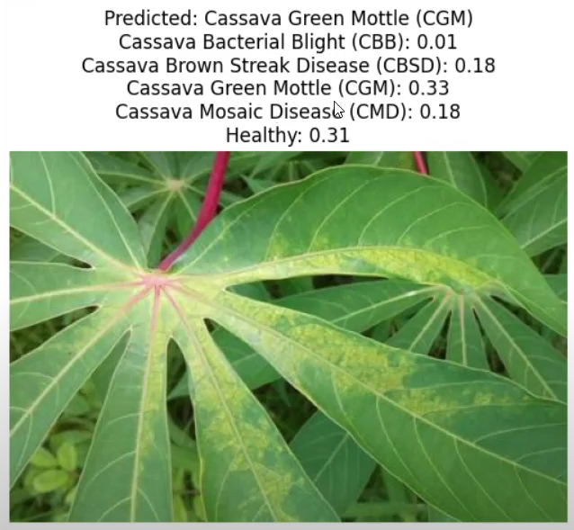
RESULTADOS

Slide 17




GRACIAS
Espacio para preguntas

